Slide 1
.
МБОУ «Аксентисская основная школа»
Роль семьи в воспитании гражданственности,
патриотизма, нравственности и
культуры поведения школьников.
Родионова Н.В.
Декабрь 2013г.

Slide 2
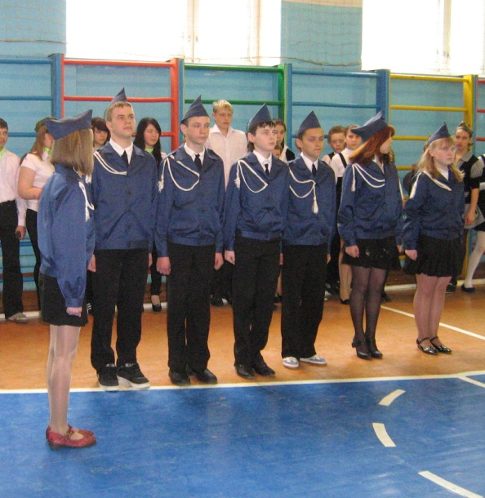
Как нет человека без самолюбия, –
так нет человека без любви к отечеству,
и эта любовь дает воспитанию верный ключ к сердцу человека.
К.Д.Ушинский

Slide 3
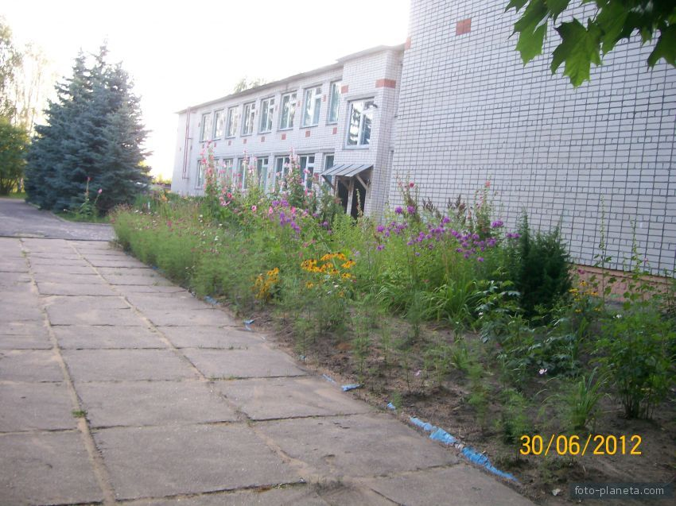
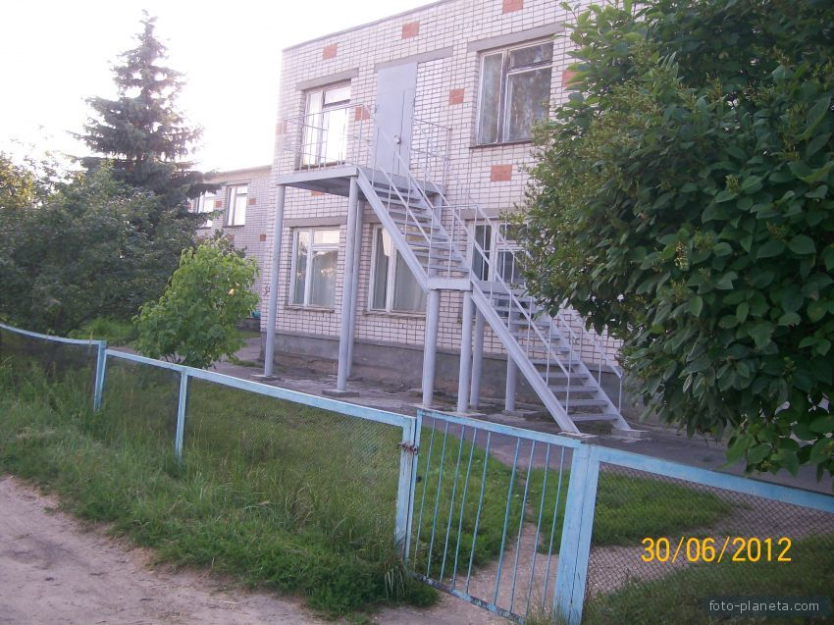
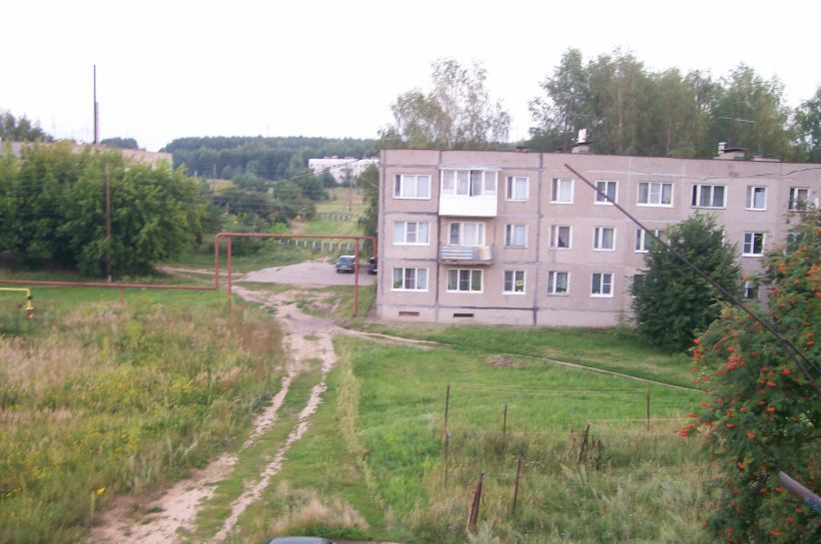
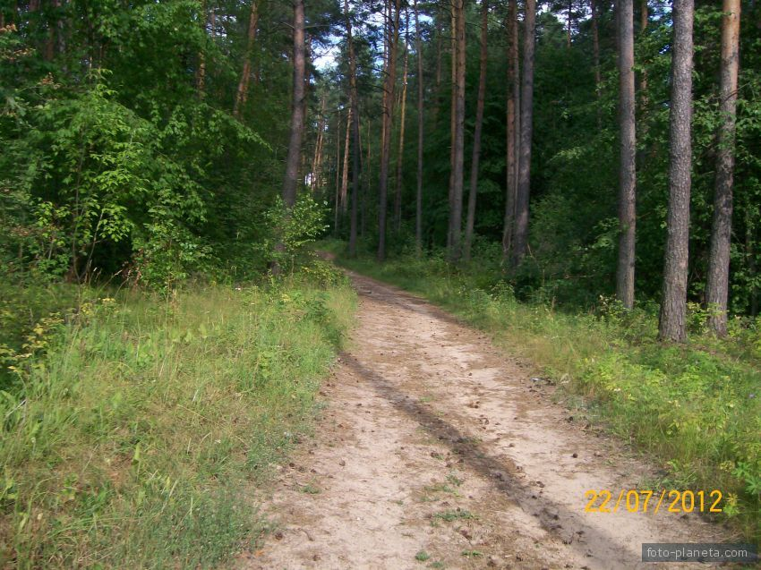
Поселок Аксентис и окрестности

Slide 4
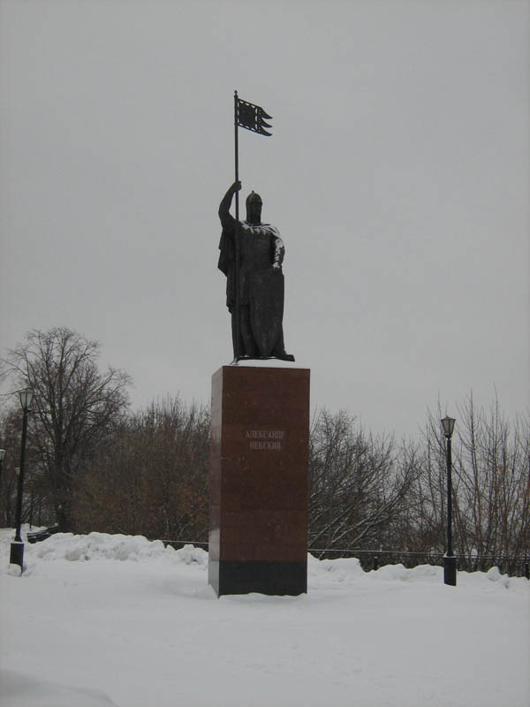
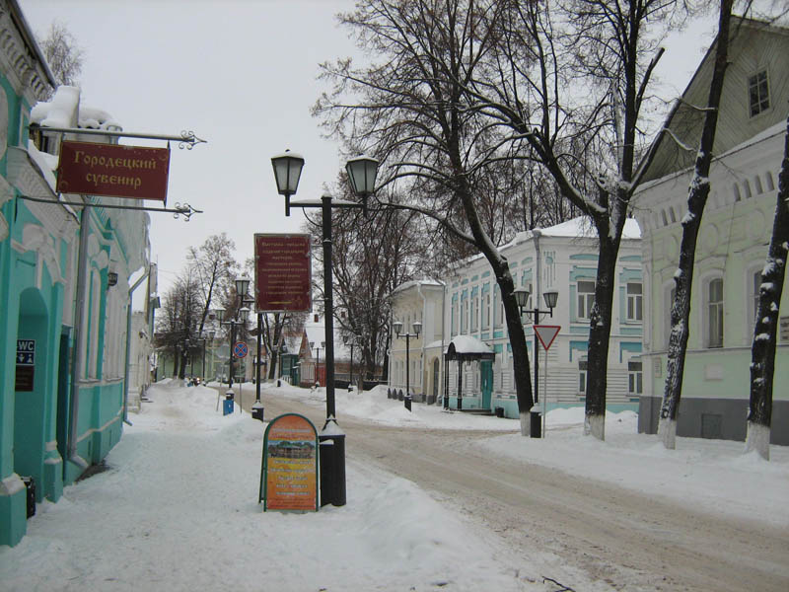
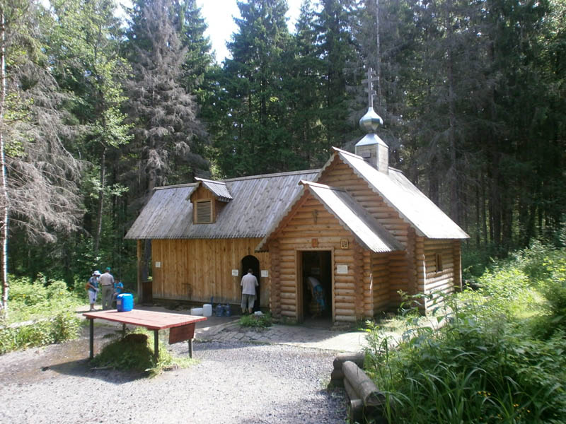
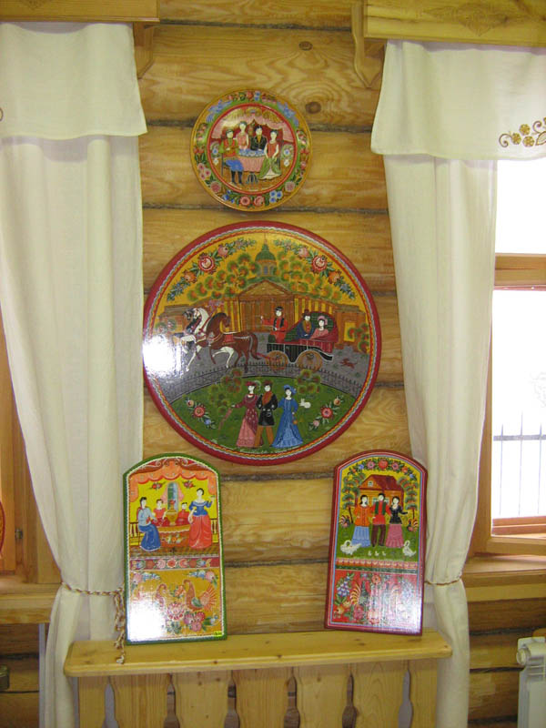
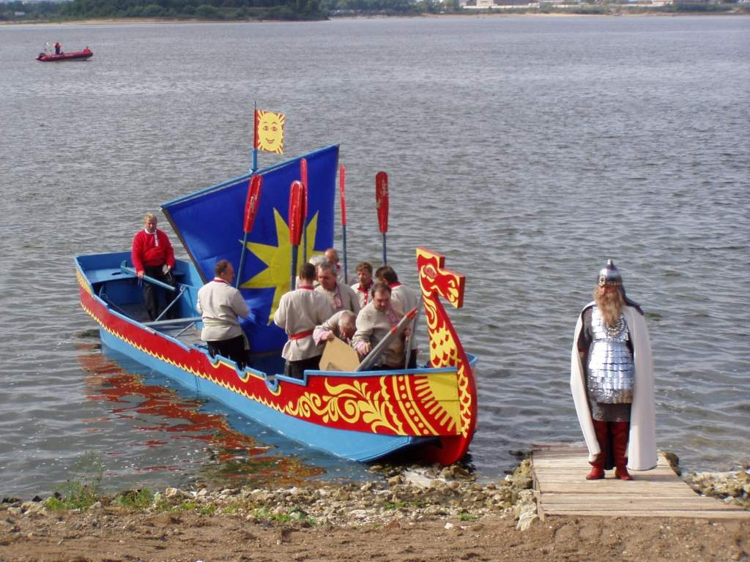
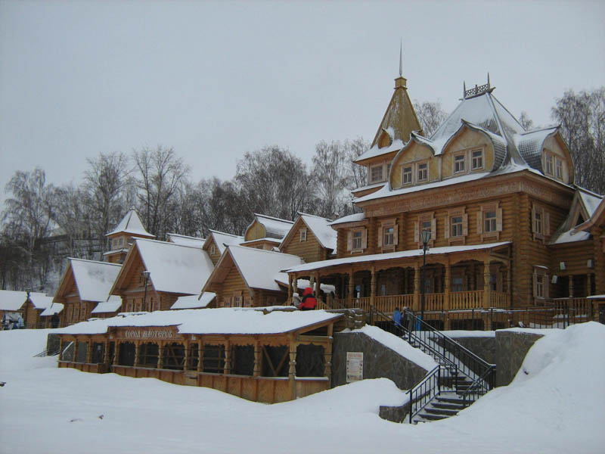
Древний город ГОРОДЕЦ

Slide 5
Патриотизм - важное моральное качество, которое проявляется в любви к малой Родине и к стране в целом.
Без патриотизма человек не будет уважать Родину, общество и своих близких людей.

Slide 6
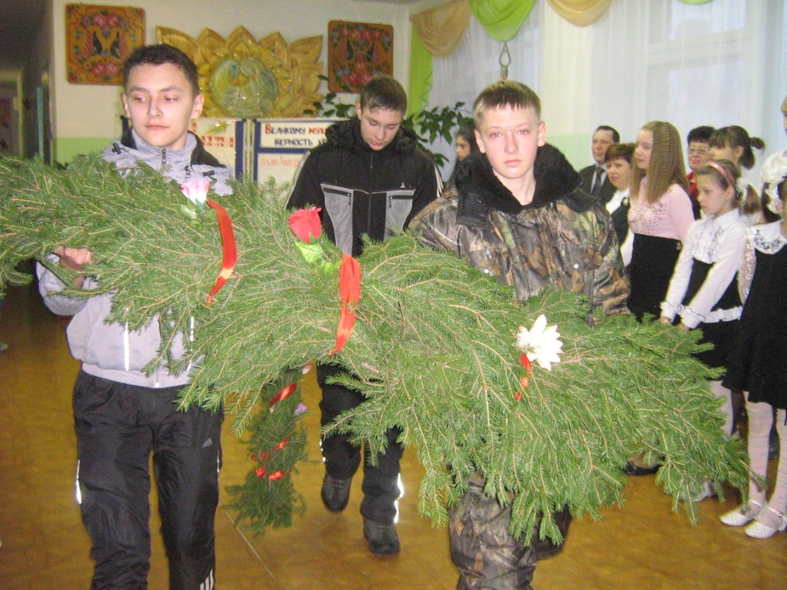
Если ты с детства не научился смотреть в глаза матери и видеть в них тревогу или покой, мир и смятение, ты на всю жизнь останешься нравственным невеждой.
Нравственное невежество приносит людям много горя, а обществу — вред.
В.А. Сухомлинский

Slide 7
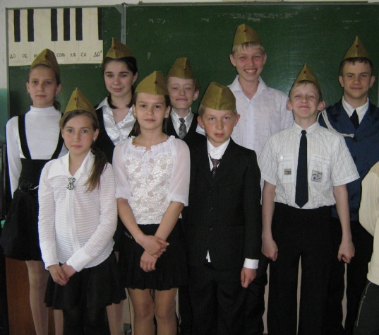
Там, где нет мудрости родительского воспитания, любовь матери и отца к детям уродует их.
В.А. Сухомлинский

Slide 8
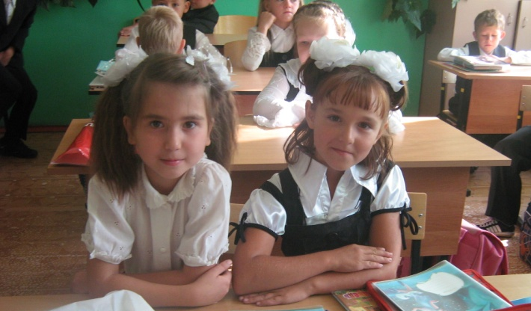
Вы посмотрите на моих детей...
Моя былая свежесть в них жива.
В них оправданье старости моей.
Юрий Рюриков

Slide 9
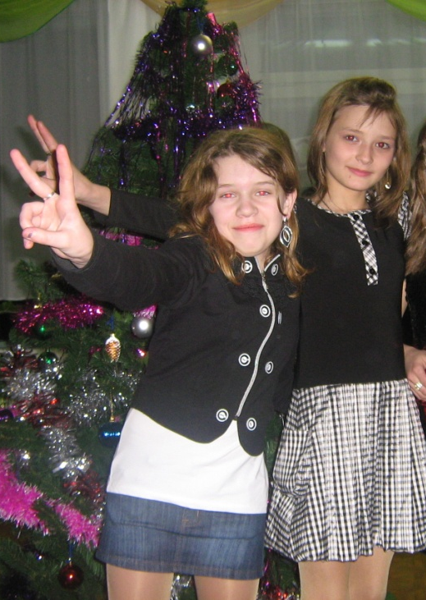
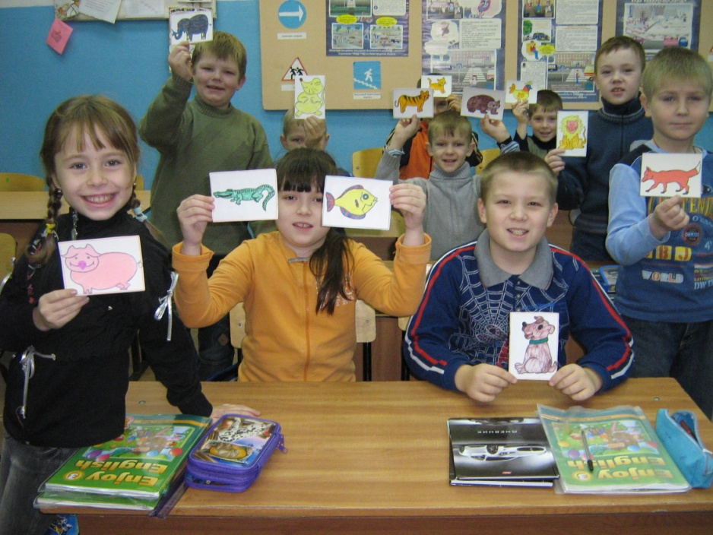
Дети – наши стихийные, скрытые воспитатели. Одним своим появлением на свет они рожают
в нас новые диапазоны души: свойства попечителя, радетеля за других – родителя.
Они надстраивают новые этажи в нашей психике, открывают нам новый материк чувств –
родительскую
любовь.
Юрий Рюриков

Slide 10
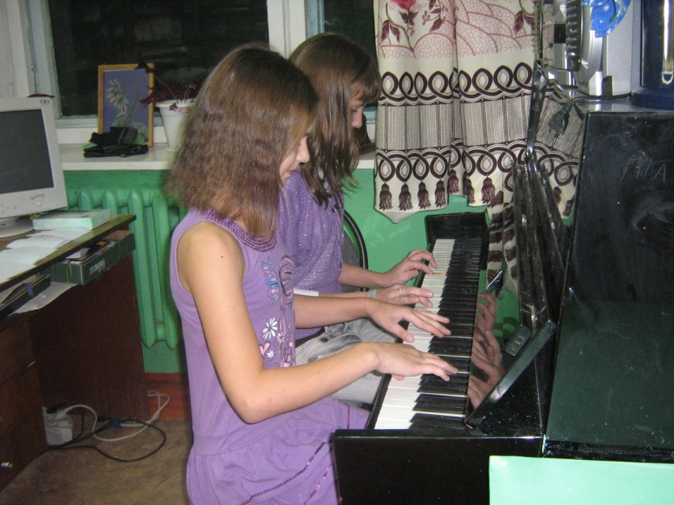
Успехов!
Спасибо за внимание.

